Slide 1
Zero Copy

Slide 2
Zero Copy - Kafka, MMAP, TensorFlow, PyTorch
1. 什么是零拷贝
2. 传统的IO执行流程
3. 零拷贝相关的知识点回顾
4. 零拷贝实现的几种方式
5. java提供的零拷贝方式

Slide 3
1 - 什么是零拷贝
零拷贝字面上的意思包括两个，“零”和“拷贝”：
“拷贝”：就是指数据从一个存储区域转移到另一个存储区域。
“零” ：表示次数为0，它表示拷贝数据的次数为0。
合起来，那零拷贝就是不需要将数据从一个存储区域复制到另一个存储区域。
零拷贝是指计算机执行IO操作时，CPU不需要将数据从一个存储区域复制到另一个存储区域，从而可以减少上下文切换以及CPU的拷贝时间。它是一种I/O操作优化技术。

Slide 4
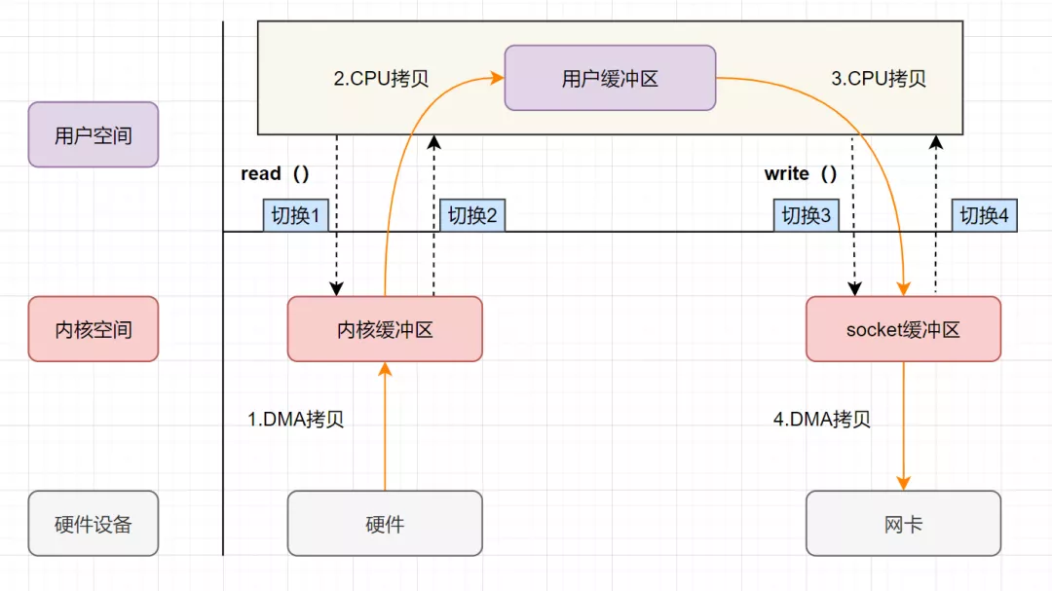
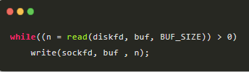
2 - 传统io执行流程
e.g.,一个web程序，前端请求过来，服务端的任务就是：将服务端主机磁盘中的文件从已连接的socket发出去。关键实现代码如下：
read：把数据从磁盘读取到内核缓冲区，再拷贝到用户缓冲区
write：先把数据写入到socket缓冲区，最后写入网卡设备。
Notes:
用户应用进程调用read函数，向操作系统发起IO调用，上下文从用户态转为内核态（切换1）
DMA控制器把数据从磁盘中，读取到内核缓冲区。
CPU把内核缓冲区数据，拷贝到用户应用缓冲区，上下文从内核态转为用户态（切换2），read函数返回
用户应用进程通过write函数，发起IO调用，上下文从用户态转为内核态（切换3）
CPU将用户缓冲区中的数据，拷贝到socket缓冲区
DMA控制器把数据从socket缓冲区，拷贝到网卡设备，上下文从内核态切换回用户态（切换4），write函数返回
从流程图可以看出，传统IO的读写流程，包括了4次上下文切换（4次用户态和内核态的切换），4次数据拷贝（两次CPU拷贝以及两次的DMA拷贝)，什么是DMA拷贝呢？我们一起来回顾下，零拷贝涉及的操作系统知识点

Slide 5
3 - 零拷贝相关知识点回顾
内核空间Kernel Space和用户空间User Space / User Stage、Kernel Stage
如果进程运行于内核空间，被称为进程的内核态
内核空间：主要提供进程调度、内存分配、连接硬件资源等功能
如果进程运行于用户空间，被称为进程的用户态
用户空间：提供给各个程序进程的空间，它不具有访问内核空间资源的权限，如果应用程序需要使用到内核空间的资源，则需要通过系统调用来完成。进程从用户空间切换到内核空间，完成相关操作后，再从内核空间切换回用户空间。
什么是上下文切换Context Switch
把前一个任务的CPU上下文（也就是CPU寄存器和程序计数器）保存起来，然后加载新任务的上下文到这些寄存器和程序计数器，最后再跳转到程序计数器所指的新位置，运行新任务。一般我们说的上下文切换，就是指内核（操作系统的核心）在CPU上对进程或者线程进行切换。进程从用户态到内核态的转变，需要通过系统调用来完成。系统调用的过程，会发生CPU上下文的切换。
虚拟内存
DMA技术 - Direct Memory Access，即直接内存访问。DMA本质上是一块主板上独立的芯片，允许外设设备和内存存储器之间直接进行IO数据传输，其过程不需要CPU的参与。

Slide 6
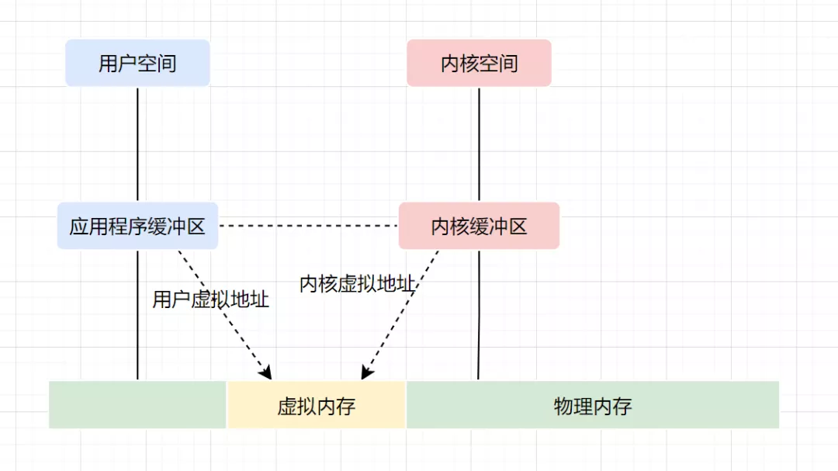
3.1 - 虚拟内存
多个虚拟内存可以指向同一个物理地址，可以把内核空间和用户空间的虚拟地址映射到同一个物理地址，这样的话，就可以减少IO的数据拷贝次数

Slide 7
4 - 零拷贝实现的几种方式
零拷贝并不是没有拷贝数据，而是减少用户态/内核态的切换次数以及CPU拷贝的次数。零拷贝实现有多种方式，分别是
mmap+write
sendfile
带有DMA收集拷贝功能的sendfile

Slide 8
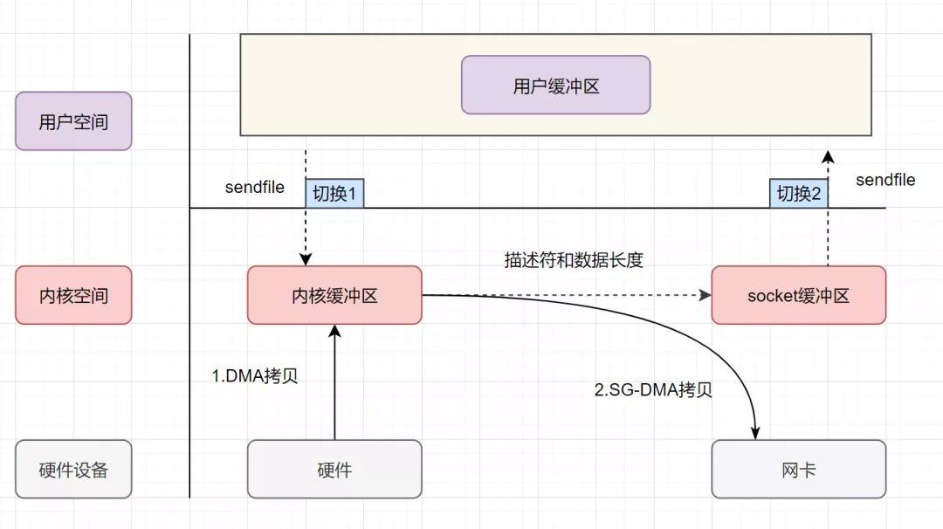
4.1 - sendfile+DMA scatter/gather实现的零拷贝
linux 2.4版本之后，对sendfile做了优化升级，引入SG-DMA技术，其实就是对DMA拷贝加入了scatter/gather操作，它可以直接从内核空间缓冲区中将数据读取到网卡。使用这个特点搞零拷贝，即还可以多省去一次CPU拷贝。
Notes:
用户进程发起sendfile系统调用，上下文（切换1）从用户态转向内核态
DMA控制器，把数据从硬盘中拷贝到内核缓冲区。
CPU把内核缓冲区中的文件描述符信息（包括内核缓冲区的内存地址和偏移量offset）发送到socket缓冲区
DMA控制器根据文件描述符信息，直接把数据从内核缓冲区拷贝到网卡
上下文（切换2）从内核态切换回用户态，sendfile调用返回。
可以发现，sendfile+DMA scatter/gather实现的零拷贝，I/O发生了2次用户空间与内核空间的上下文切换，以及2次数据拷贝。其中2次数据拷贝都是DMA拷贝。这就是真正的 零拷贝（Zero-copy) 技术，全程都没有通过CPU来搬运数据，所有的数据都是通过DMA来进行传输的。

Slide 9
5. Java 提供的零拷贝方式
Java NIO对mmap的支持
Java NIO有一个MappedByteBuffer的类，可以用来实现内存映射。它的底层是调用了Linux内核的mmap的API。
Java NIO对sendfile的支持
FileChannel的transferTo()/transferFrom()，底层就是sendfile() 系统调用函数。
Kafka 这个开源项目就用到它，平时面试的时候，回答面试官为什么这么快，就可以提到零拷贝sendfile这个点。

Slide 10
5.1 NIO对Sendfile的支持
@Override
public long transferFrom(FileChannel fileChannel, long position, long count) throws IOException {
return fileChannel.transferTo(position, count, socketChannel);
}
public class SendFileTest {
public static void main(String[] args) {
try {
FileChannel readChannel = FileChannel.open(Paths.get("./jay.txt"), StandardOpenOption.READ);
long len = readChannel.size();
long position = readChannel.position();
FileChannel writeChannel = FileChannel.open(Paths.get("./siting.txt"), StandardOpenOption.WRITE, StandardOpenOption.CREATE);
//数据传输
readChannel.transferTo(position, len, writeChannel);
readChannel.close();
writeChannel.close();
} catch (Exception e) {
System.out.println(e.getMessage());
}
}
}

Slide 11
References
零拷贝在机器学各习框架中的应用，系列文章 - https://developer.nvidia.com/blog/machine-learning-frameworks-interoperability-part-1-memory-layouts-and-memory-pools/
零拷贝的优缺点： https://citeseerx.ist.psu.edu/viewdoc/download?doi=10.1.1.93.9589&rep=rep1&type=pdf

